Slide 1
Abstract Factory
Adapter
Command
Padrões de Projeto
C:
_
_
Console.Writeline()
Console.Writeline()

Slide 2
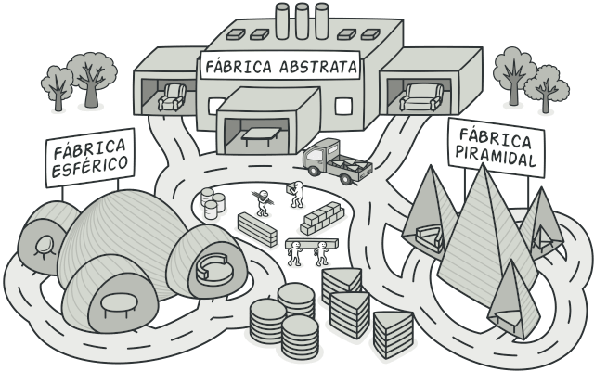
Abstract Factory
this.Padrao = Criacional;
this.Funcao = “Criação de famílias de objetos relacionados ou dependentes por meio de uma única interface”;
_
_

Slide 3
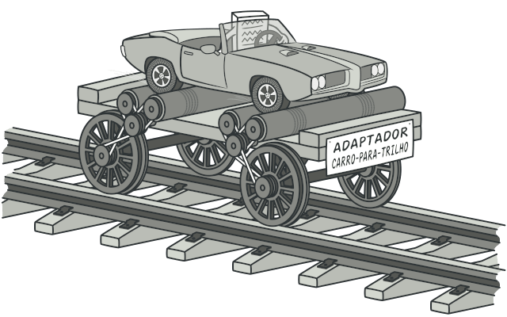
Adapter
this.Padrao = Projeto Estrutural;
this.Funcao = “É a “ponte” de comunicação entre duas interfaces independentes ou incompatíveis”;
_
_

Slide 4
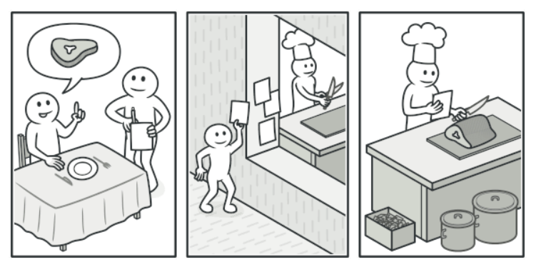
Command
this.Padrao = Comportamental;
this.Funcao = “Transforma um pedido em um objeto independente que contém toda a informação sobre o pedido.”;
_
_

Slide 5
Histórico
1978: Christopher Alexander - “A Pattern Language: Towns, Buildings, Construction”.
1995: Erich Gamma, Richard Helm, Ralph Johnson e John Vlissides - “Design Patterns: Elements of Reusable Object-Oriented Software”

Slide 6
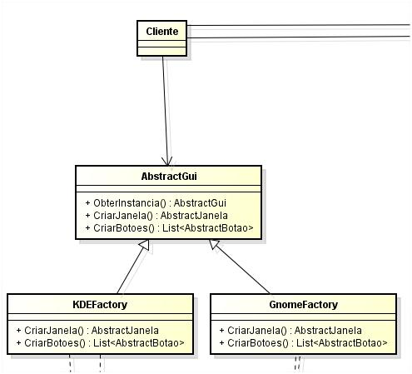
Utilização
static void Abstract_Factory(){
Usabilidade = “Usado para a abstração de classes em interfaces com métodos em comum”;
}
_
_

Slide 7
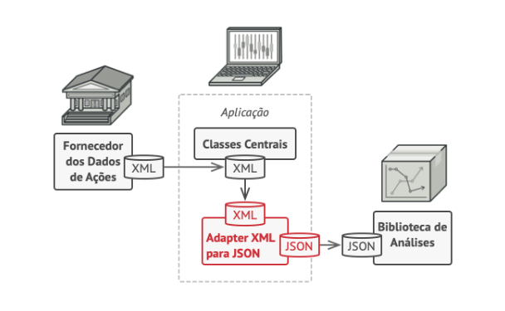
Utilização
static void Adapter(){
Usabilidade = “É utilizado quando existe uma classe cuja interface não é adequada para as suas necessidades”;
}
_
_

Slide 8
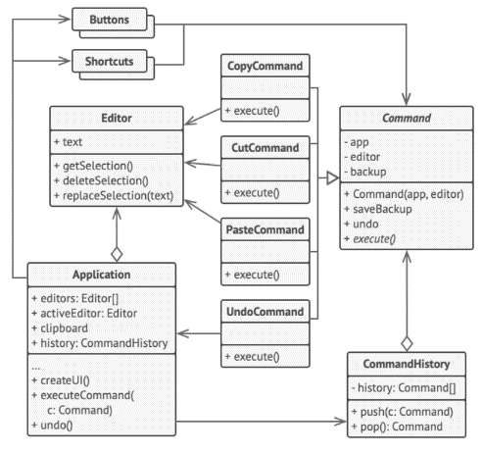
Utilização
static void Command(){
Usabilidade = “Usado para implementação e especificação de solicitações e estruturação de um sistema”;
}
_
_

Slide 9



Mercado de Trabalho
Abstract Factory
Adaptor
Command
implementação de toolkits (conjunto de interfaces gráficas)
Empresas de engenharia de software
-Triyo
-Infinitedev

Slide 10
Padrões Similares
Abstract Factory
Adaptor
- Builder
- Prototype
- Facade
- Bridge
GoF Bridge

Slide 11
Exercícios
Uma empresa de carros produz duas categorias de carros: a categoria de carros de luxo e a categoria de carros populares. Entretanto, essa empresa abriu uma filial que produz as mesmas categorias. Como você desenvolveria um esboço de Abstract Factory para essa situação?

Slide 12
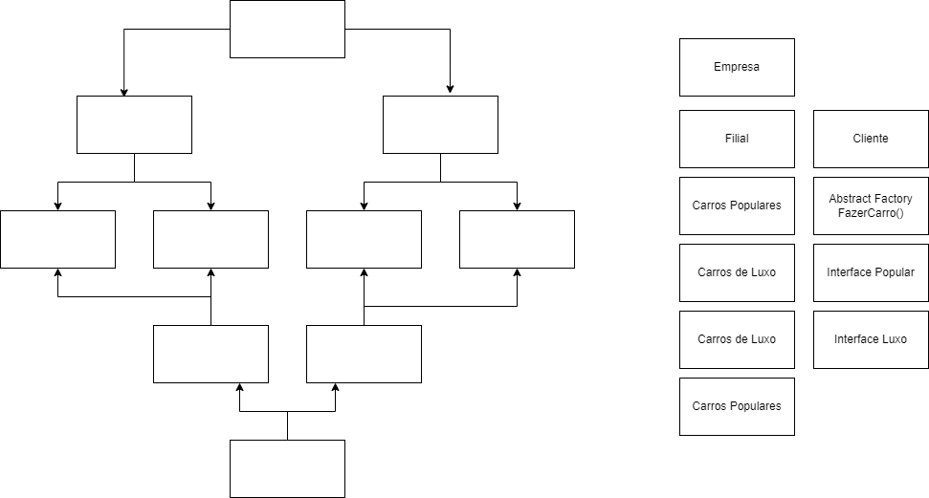


Exercícios

Slide 13
Exercícios

Slide 14
Exercícios

Slide 15
Exercícios

Slide 16
Exercícios

Slide 17
Exercícios

Slide 18
Exercícios

Slide 19
Exercícios

Slide 20
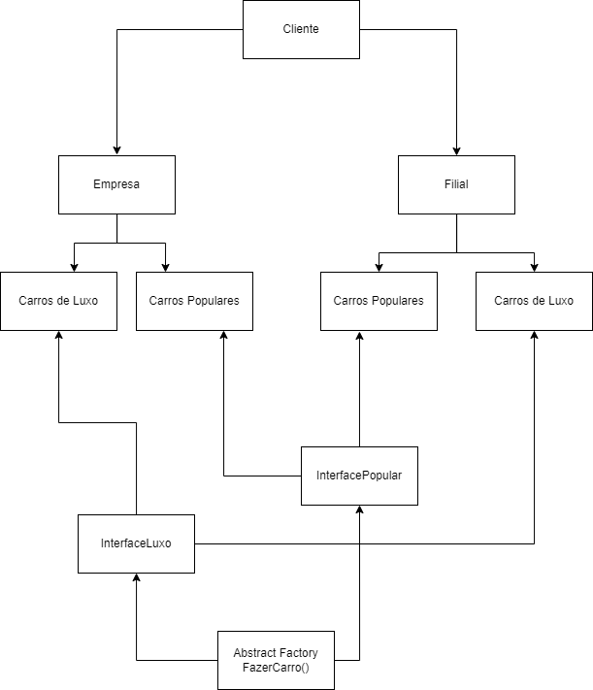
Exercícios

Slide 21
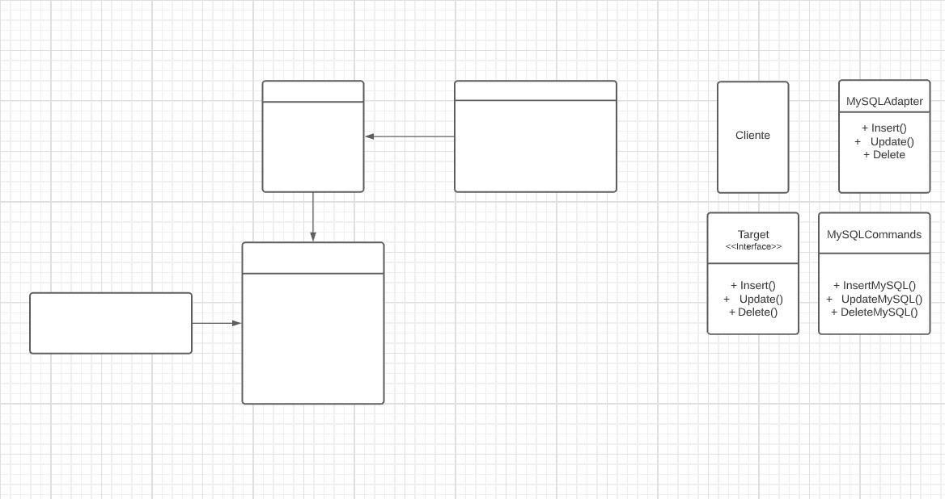
Exercícios

Slide 22
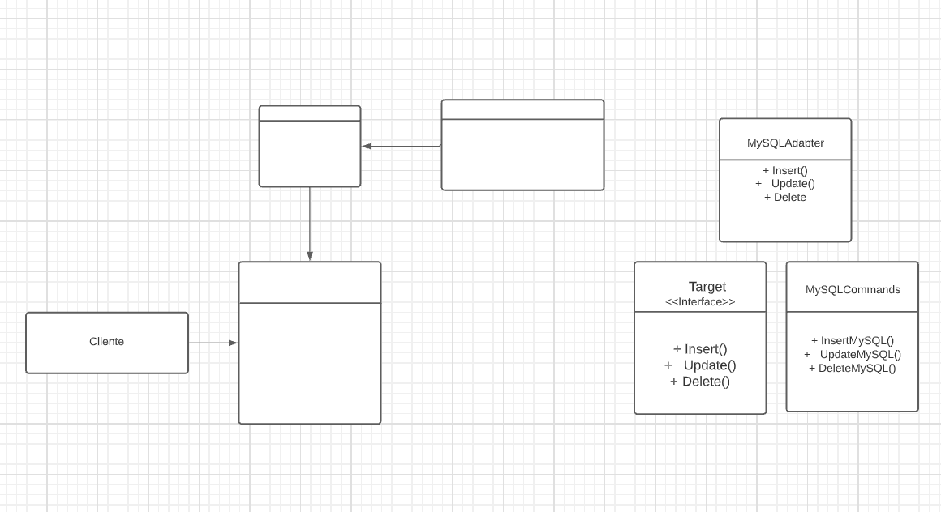
Exercícios

Slide 23
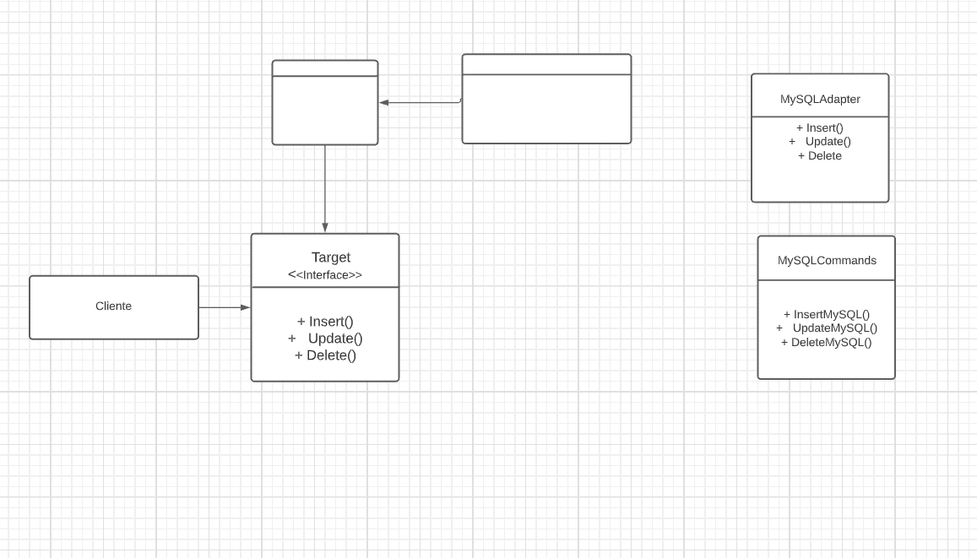
Exercícios

Slide 24
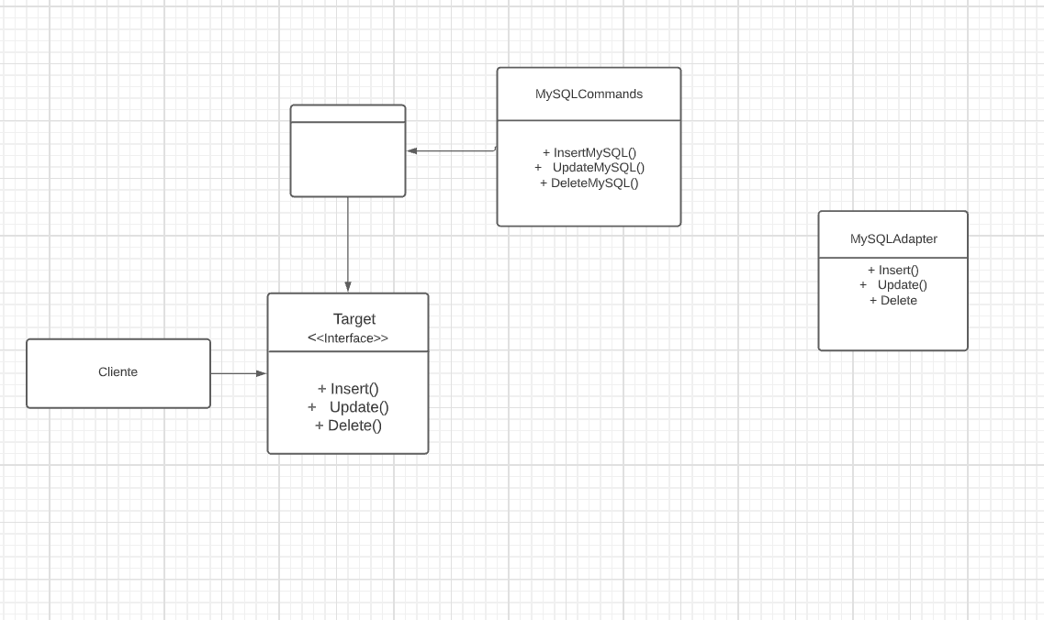
Exercícios

Slide 25
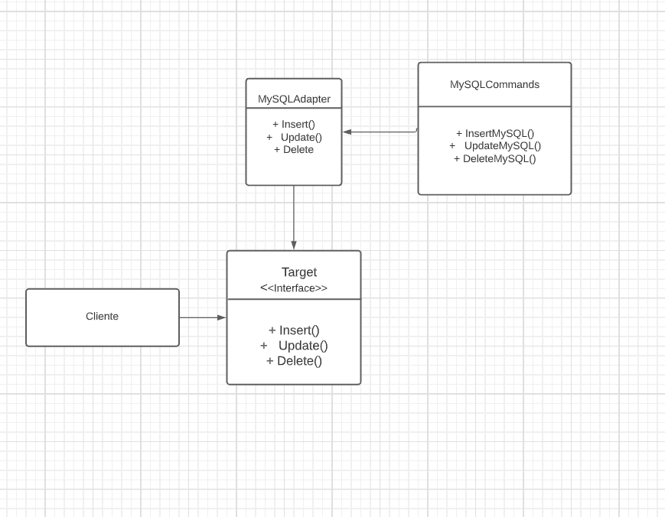
Exercícios

Slide 26
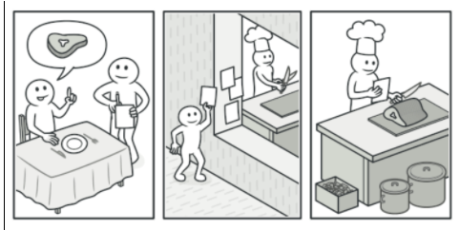
Exercícios

Slide 27
Anny Pereira
Fernando Pereira
Miguel Candido
Matheus Araujo
Leonardo Souza
Fim!
C:
_
_
Console.Writeline()
Console.Writeline()

